Slide 1
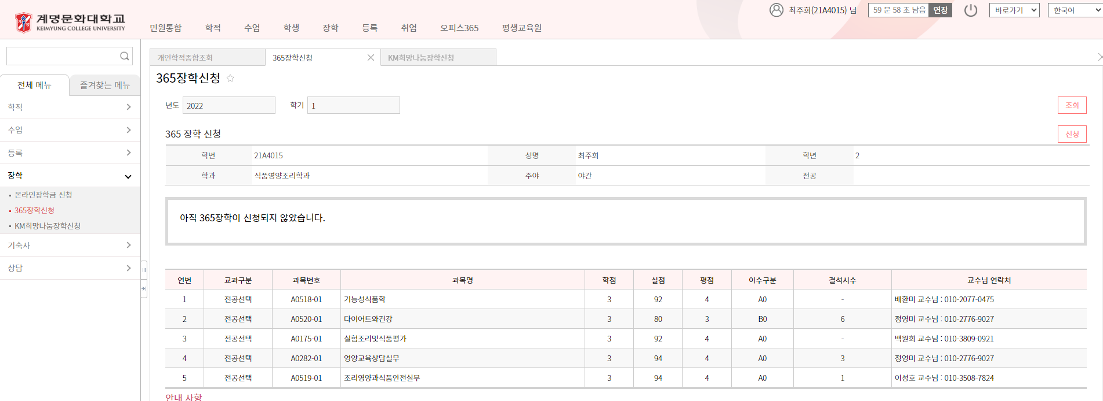
2022-2학기 365(출석100%) 장학금 학생 신청 매뉴얼
1.2022-2학기 학생 개별 성적(이수학점/취득평균평점) 확인하기
★필수 선발조건 : ① 22-2학기 국가장학금 소득구간(0~10) 승인자 (장학수혜 무관)
②12학점(기준완화) 이상 이수 ③ 평균평점 3.0이상 취득(F학점 있을 경우 자동 탈락)
2. 대학홈페이지(www.kmcu.ac.kr) / 통합정보시스템 접속
3. 학생서비스 ▶ 장학 ▶ 365장학신청
2022-2학기 확인
결석시수 “-”이어야 함.
4. 2022-2학기 조회 클릭 ▶ ”결석시수”확인 ▶ 신청 클릭[완료]

